Slide 1
Отчет по нравственно - патриотическому воспитанию во второй младшей группе

Slide 2
Цели и задачи
1. Прививать любовь к родному городу, детскому саду, семье, родным людям. 2. Знакомить детей с родным городом, народными традициями и обычаями. 3. Побуждать детей к выполнению общественно значимых заданий, к добрым делам для семьи, родного дома, детского сада. 4. Формировать у детей проявление сострадания, заботливости, внимательности к родным и близким, друзьям и сверстникам, к тем, кто о них заботится. 5. Воспитывать бережное отношение к природе и всему живому. 6. Воспитывать уважение к труду. 7. Ориентировать родителей на патриотическое воспитание детей.

Slide 3
Данные задачи решаются во всех видах детской деятельности: на занятиях, в играх, в труде, в быту — так как воспитывают в ребенке не только патриотические чувства, но и формируют его взаимоотношения со взрослыми и сверстниками. Последовательность работы по нравственно-патриотическому воспитанию детей можно представить следующими темами: «Образ Я»; «Семья»; «Детский сад»; «Родная страна» страна».

Slide 4
Каждая тема включает в себя разнообразные виды деятельности: - занятия; - беседы; - наблюдения; - чтение художественной литературы; - сюжетно-ролевые, театрализованные, дидактические игры; - тематические праздники, развлечения; - целевые прогулки, экскурсии

Slide 5
Работу по нравственно-патриотическому воспитанию мы начали с создания для детей тёплой, уютной атмосферы, чтобы каждый ребёнок был наполнен радостью, улыбкой, добрыми друзьями, весёлыми играми, так как именно в игре и совместном труде проявляются поведение детей, взаимоотношения со сверстниками.

Slide 6
Как на занятиях, так и в повседневной жизни, систематически формируем у детей этические представления и гуманные чувства; на основе бесед о конкретных поступках детей воспитываем представления о доброте и честности. Используя беседы «Что такое хорошо и что такое плохо», «Мы - друзья», «Правила, по которым мы живём», воспитываем доброжелательность, желание подражать добрым делам, умение замечать хорошие поступки.

Slide 7
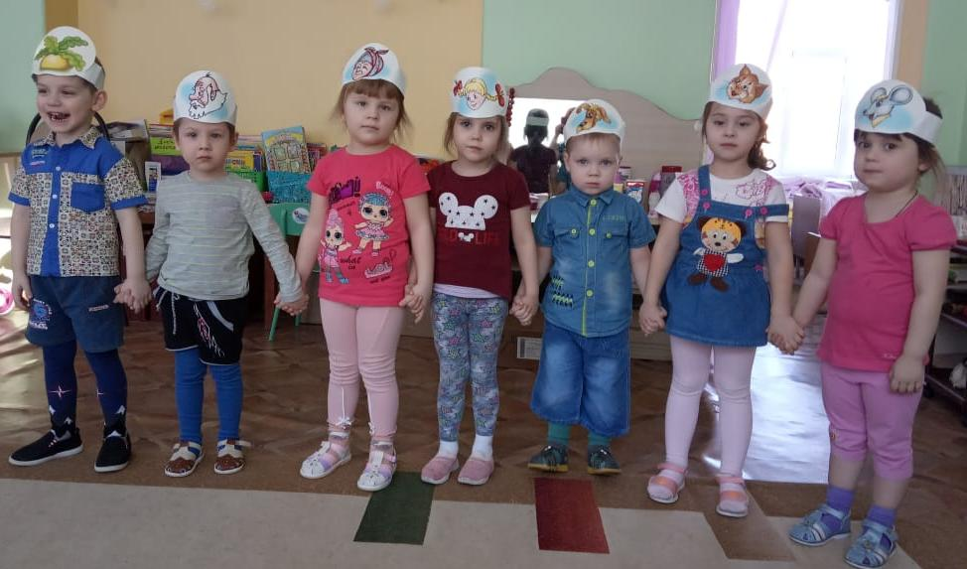
Театрализация сказки «Репка»

Slide 8
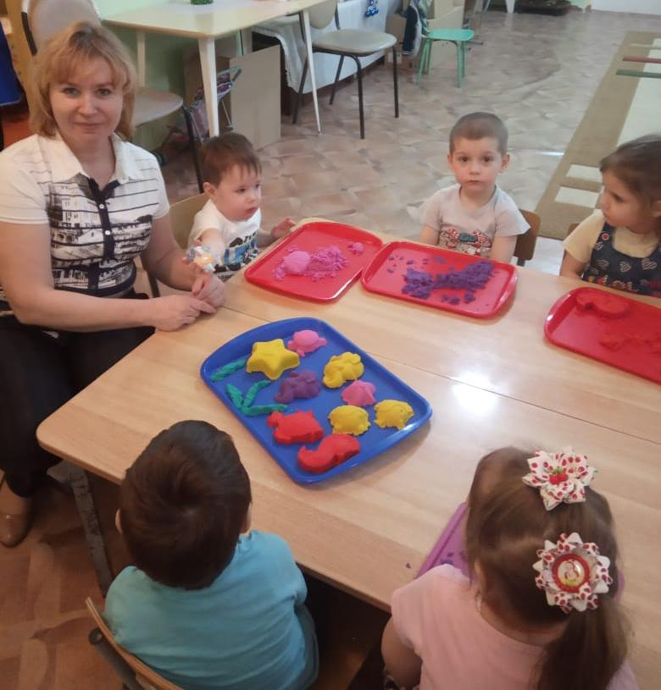
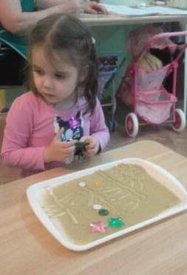
Кружковое занятие

Slide 9
«Семья» Большое внимание в группе уделяется воспитанию любви к самому близкому в семье человеку маме. Мы беседуем с детьми о мамах, обращаем их внимание на то, что мама заботится обо всех членах семьи. Следует вызвать в детях не только восхищение мамой, но и потребность в оказании ей посильной. В течение года расспрашиваем детей о других членах семьи – папе, бабушке, дедушке, младших братишках и сестренках. Просили принести семейные фотографии, рассказать о членах семьи, собрали альбом фотографий «Я и моя семья». К празднику 8 марта подготовили стенгазету «Как я маме помогаю, ко Дню Защитника Отечества – стенгазету «Мой папа солдат», готовили подарки для мамы и папы: «Букет мимозы», «Самолет». Первый совместный праздник с родителями, был посвящен 8 марта «Мамочка Моя!»

Slide 10
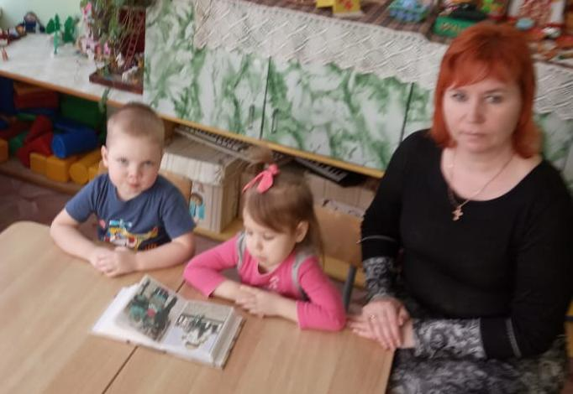
Фотоальбом «Я и моя семья»

Slide 11
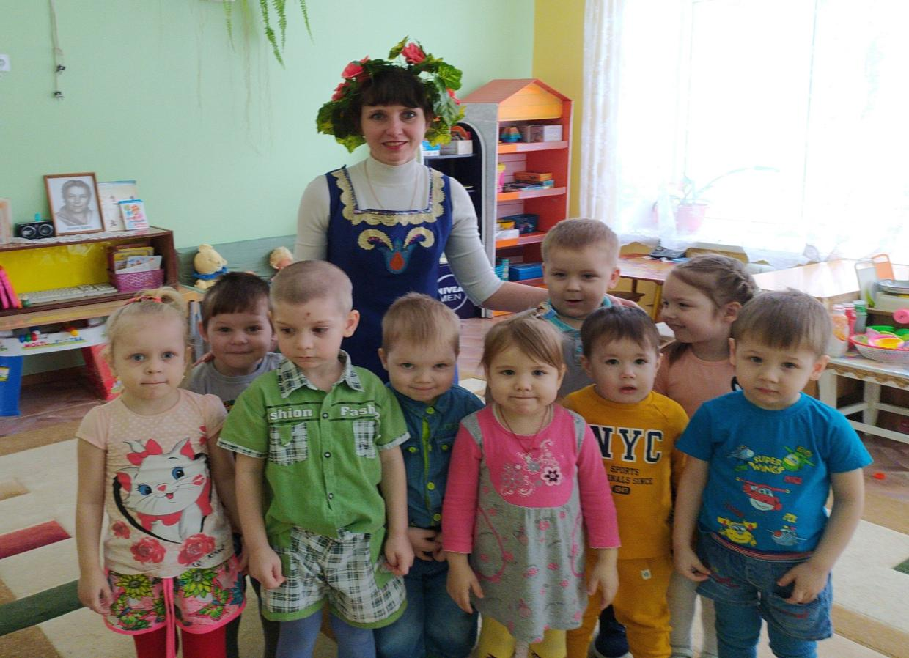
Праздник Масленица

Slide 12
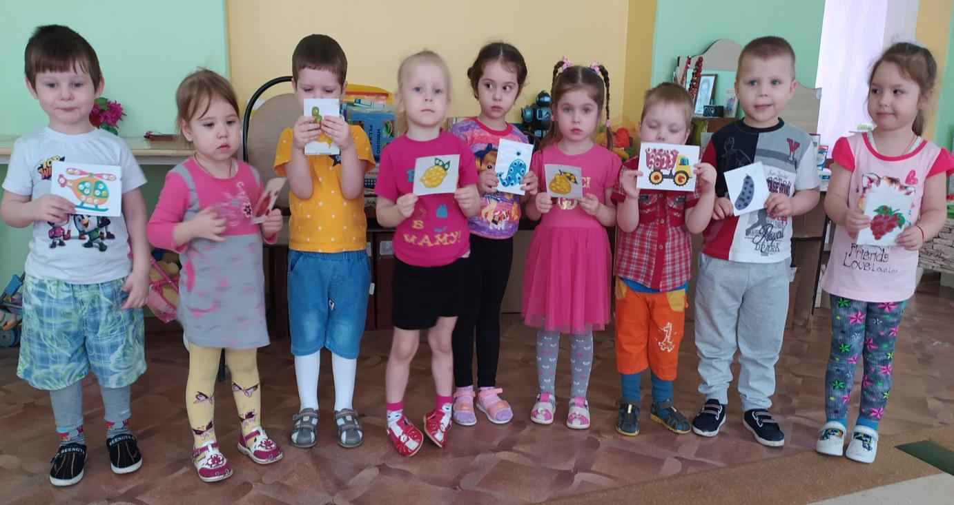
Подарочек для папы

Slide 13
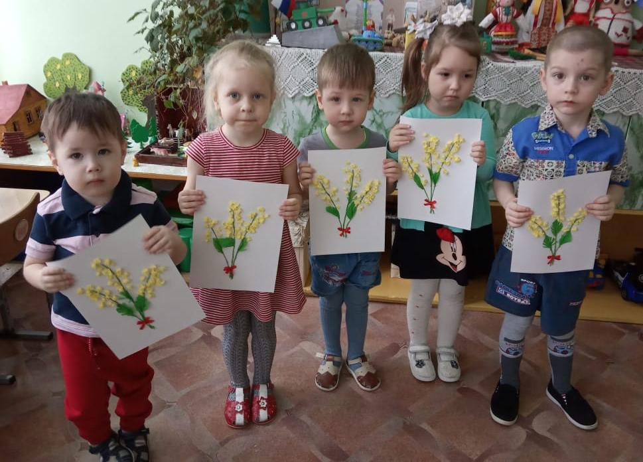
Подарок для любимой мамочки

Slide 14
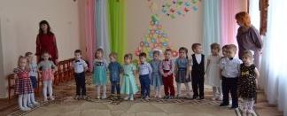
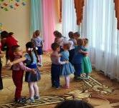
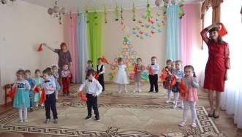
8 Марта – праздник мам

Slide 15
Предлагаем детям сюжетно - ролевые игры «Семья», «Детский сад» и др. Рассказываем о структуре семьи, о том, какой она должна быть, чтобы всем было хорошо. Как родные люди должны жить в семье: мирно, дружно, без ссор, помогать друг другу, понимать и любить друг друга. Дети узнают, что в каждой семье есть свои традиции, их нужно знать и соблюдать. И, таким образом, постепенно мы подводим детей к пониманию того, что такое семья, что она должна быть дружной и крепкой.

Slide 16
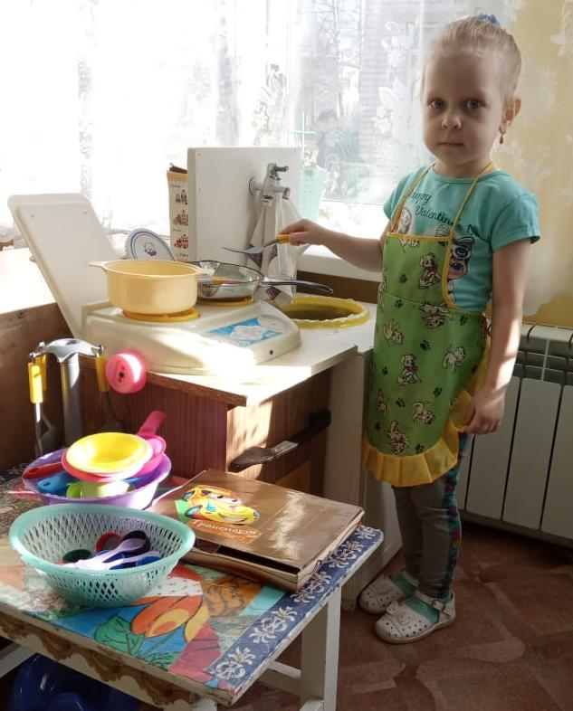
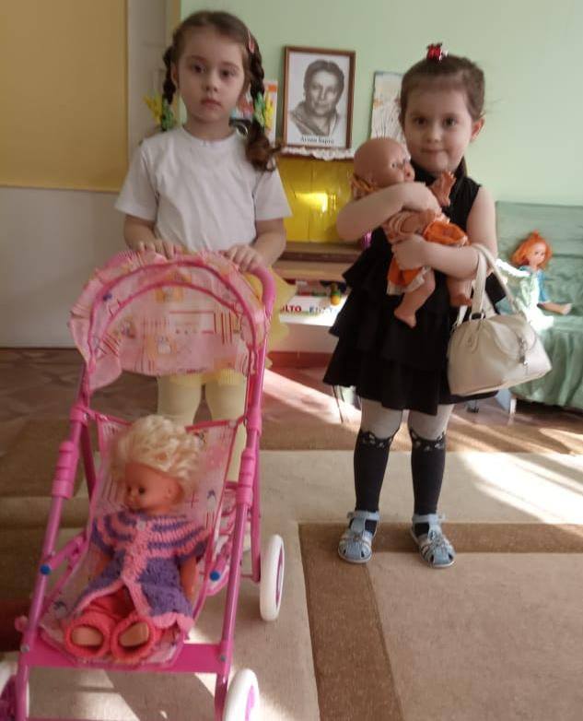
Сюжетно-ролевая игра «Семья»

Slide 17
«Детский сад»
В начале учебного года дети познакомились с территорией детского сада, с зелеными насаждениями, которые ее украшают, со своим участком. Мы рассказываем детям, что о них заботятся сотрудники детского сада — воспитатель, няня, повар, медсестра и др. О том, что взрослые много сделали для детей, и их труд надо беречь. Приучаем детей бережно относиться к окружающим их предметам, растениям, ко всему живому. Знакомить детей с трудом сотрудников детского сада, мы начали с помощника воспитателя, с трудом которого дети сталкиваются каждый день. Основной метод ознакомления с трудом взрослых — наблюдение. Знания детей закрепляются в сюжетно-ролевых играх, а также при чтении произведений художественной литературы. Главная задача — вызвать чувство уважения к людям труда, желание казать им посильную помощь.

Slide 18
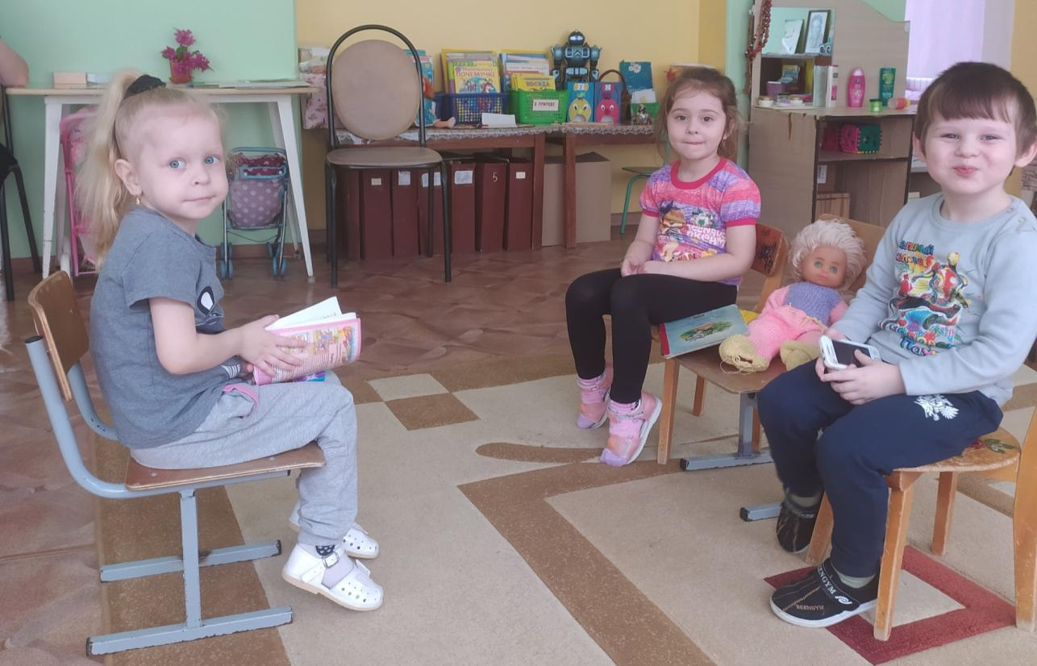
Сюжетно-ролевая игра «Детский сад»

Slide 19
«Родной поселок»
Воспитание любви к родному поселку — одна из задач патриотического воспитания детей. Детям младшей группы трудно еще представить себе, что такое поселок, но их необходимо с этим понятием знакомить. Мы рассказываем детям, что в поселке много домов, они расположены на определенных улицах, улицы длинные, у каждой улицы свое название, у каждого дома и каждой квартиры свой номер, поэтому люди легко находят свои дома и квартиры. Учим детей рассказывать о своей улице, доме, в котором они живут. В течение года мы рассматриваем вместе с детьми картинки с видами родного поселка, фотографии тех мест, где они побывали с родителями (городской парк, главная улица города, где много магазинов и т.д.). Перед праздниками обращаем их внимание на красиво украшенный ПОСЁЛОК.
Таким образом, дети запомнили название родного ПОСЁЛКА, и рассказывают о том, где они гуляли в выходные дни с родителями.

Slide 20
Нравственно-патриотическое воспитание невозможно без тесного взаимодействия детского сада с семьёй. Для включения семьи в совместную работу мы систематически проводили консультации и индивидуальные беседы, анкетирование родителей, родительские собрания, привлекали родителей к сбору материала для оформления альбомов «Наш поселок», «Я и моя семья», к изготовлению украшений для оформления группы. Была оформлен папка-передвижка "Наша родина-Россия«. Организована фотовыставка «Я и моя семья в любимом уголке моего поселка».Родители приняли участие в конкурсе поделок: «Зимняя фантазия», «Парад военной техники», «Тайны конфетного фантика», в конкурсе детских рисунков «С чего начинается Родина…» . Всё это побуждает родителей самостоятельно продолжать работу, начатую в детском саду, с ребёнком дома. совместная деятельность детей и родителей, направленная на укрепление семейных ценностей, уважение и взаимопонимание

Slide 21
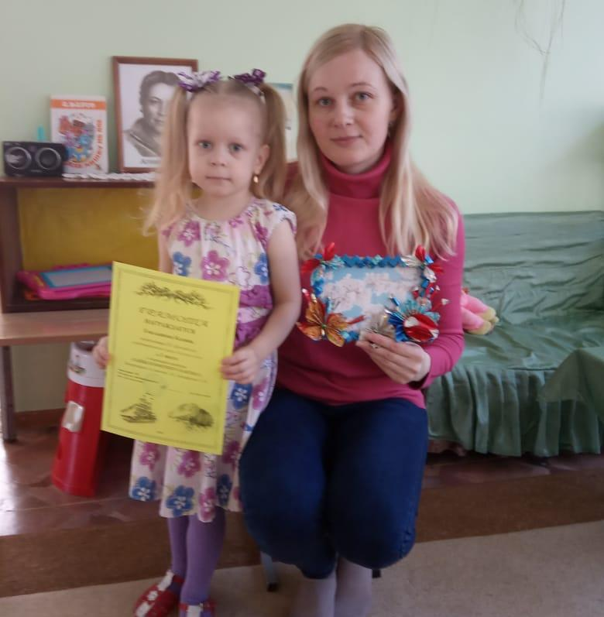

Slide 22
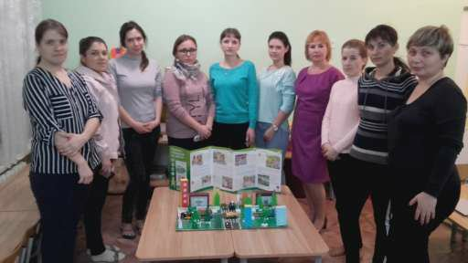
Родительское собрание
«Роль семьи в нравственном и патриотическом воспитании».

Slide 23
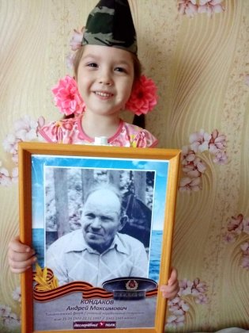
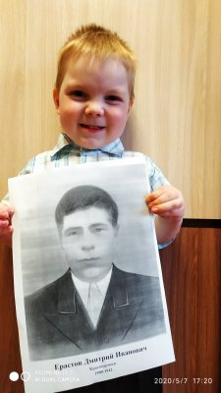
«Спасибо деду за победу!»

Slide 24
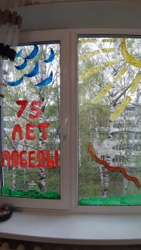
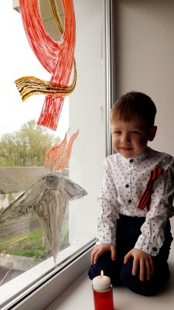
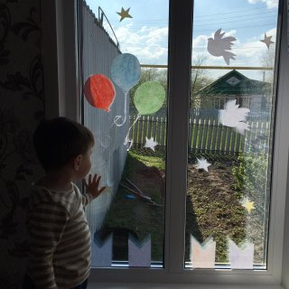
Акция «Окна Победы»

Slide 25
Спасибо за внимание

